Slide 1
Fluidos
Hidrostática e Hidrodinâmica

Slide 2
Mecânica dos Fluidos
O que é um fluido?
A matéria pode ser classificada em três estados:
i) sólido
Volume e forma definidos
ii) líquido
Aprenta forma não definida
iii) gás
Não tem volume e forma definidos.

Slide 3
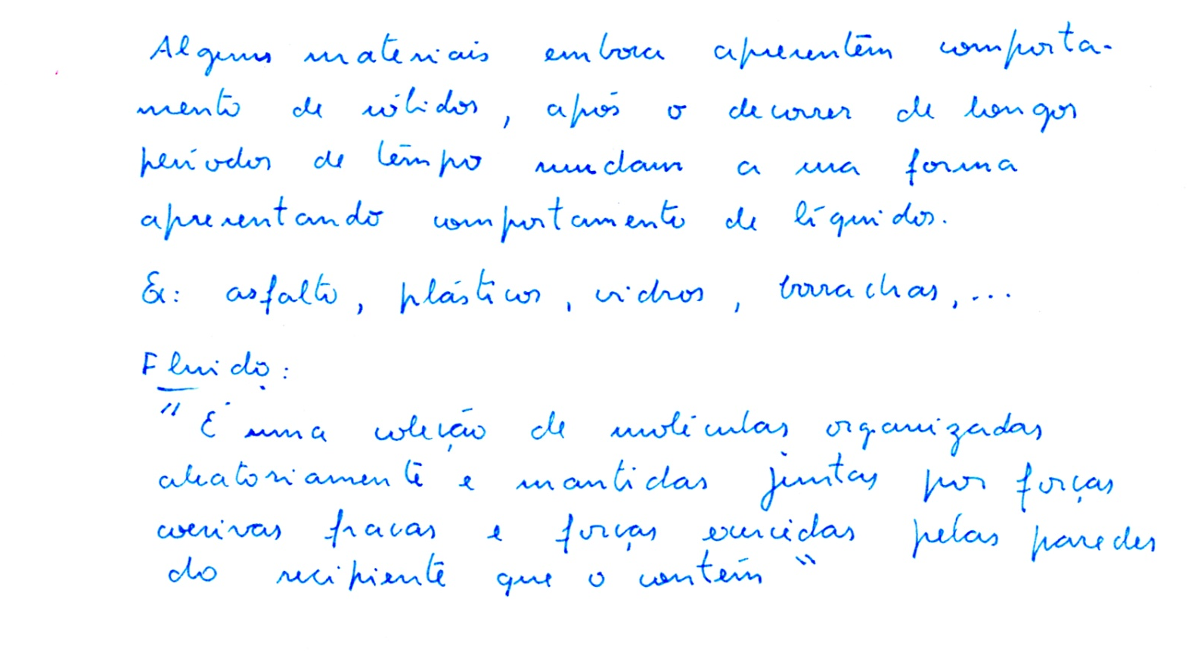
Fluido

Slide 4
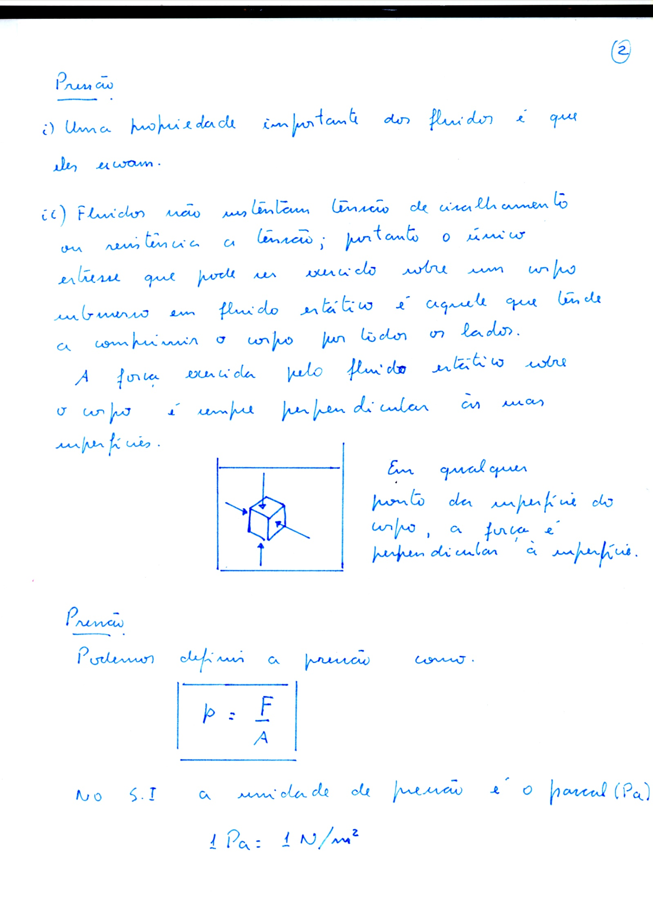

Slide 5
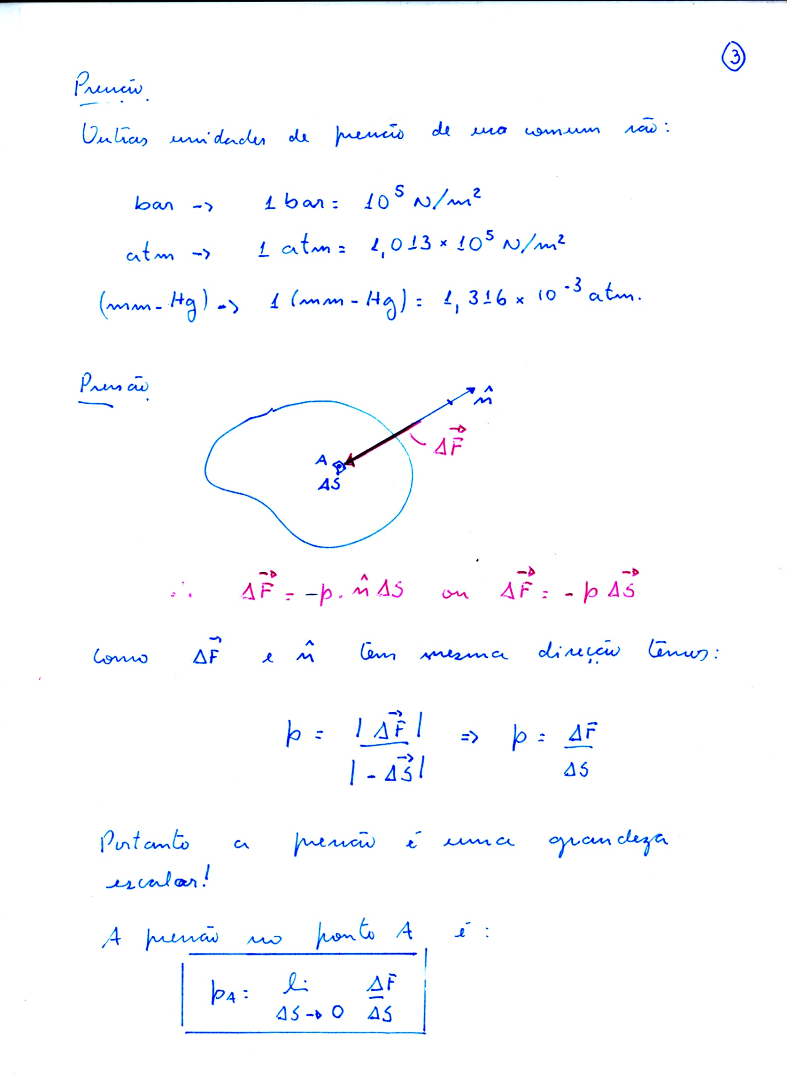

Slide 6

$$∆\vec{F}=−\vec{n}p∆S=−p∆\vec{S}$$

Slide 7
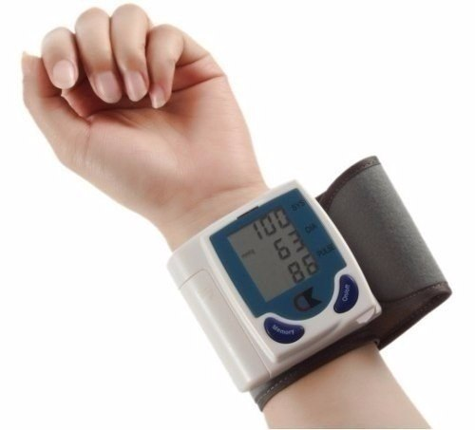
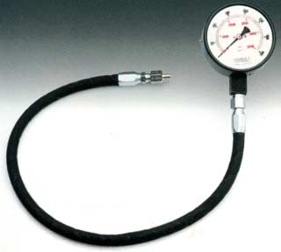
Medidores de Pressão
Medidor de pressão arterial
Medidor de pressão automobilístico

Slide 8
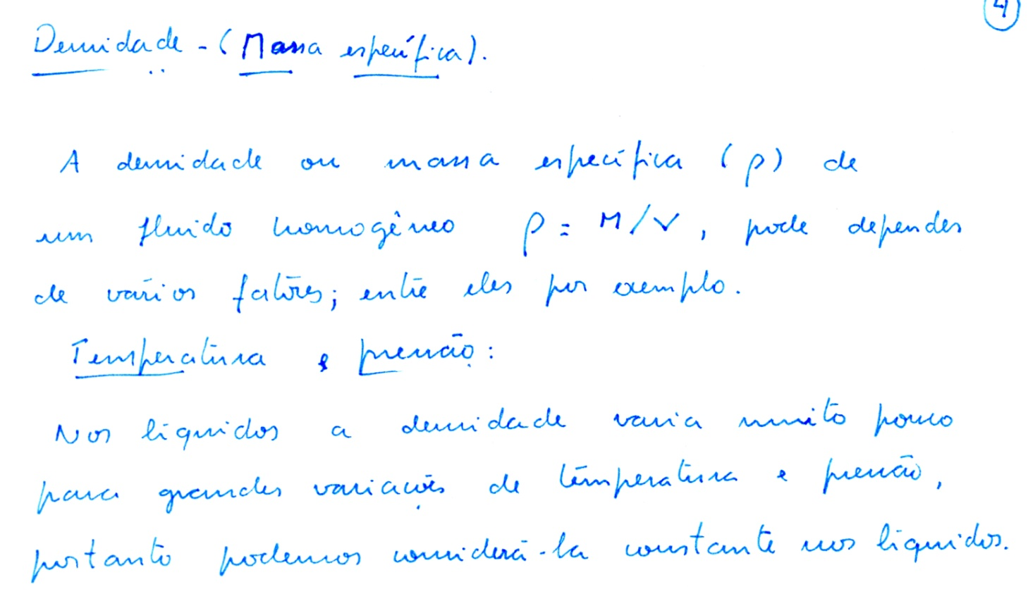
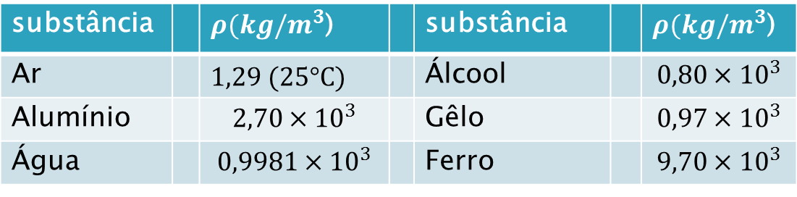
substância |  | $ρ(kg/m^{3}$) |  | substância |  | $ρ(kg/m^{3}$)
Ar |  | 1,29 (25°C) |  | Álcool |  | $$0,80×{10}^{3}$$
Alumínio |  | $$2,70×{10}^{3}$$ |  | Gêlo |  | $$0,97×{10}^{3}$$
Água |  | $$0,9981×{10}^{3}$$ |  | Ferro |  | $$9,70×{10}^{3}$$

Slide 9
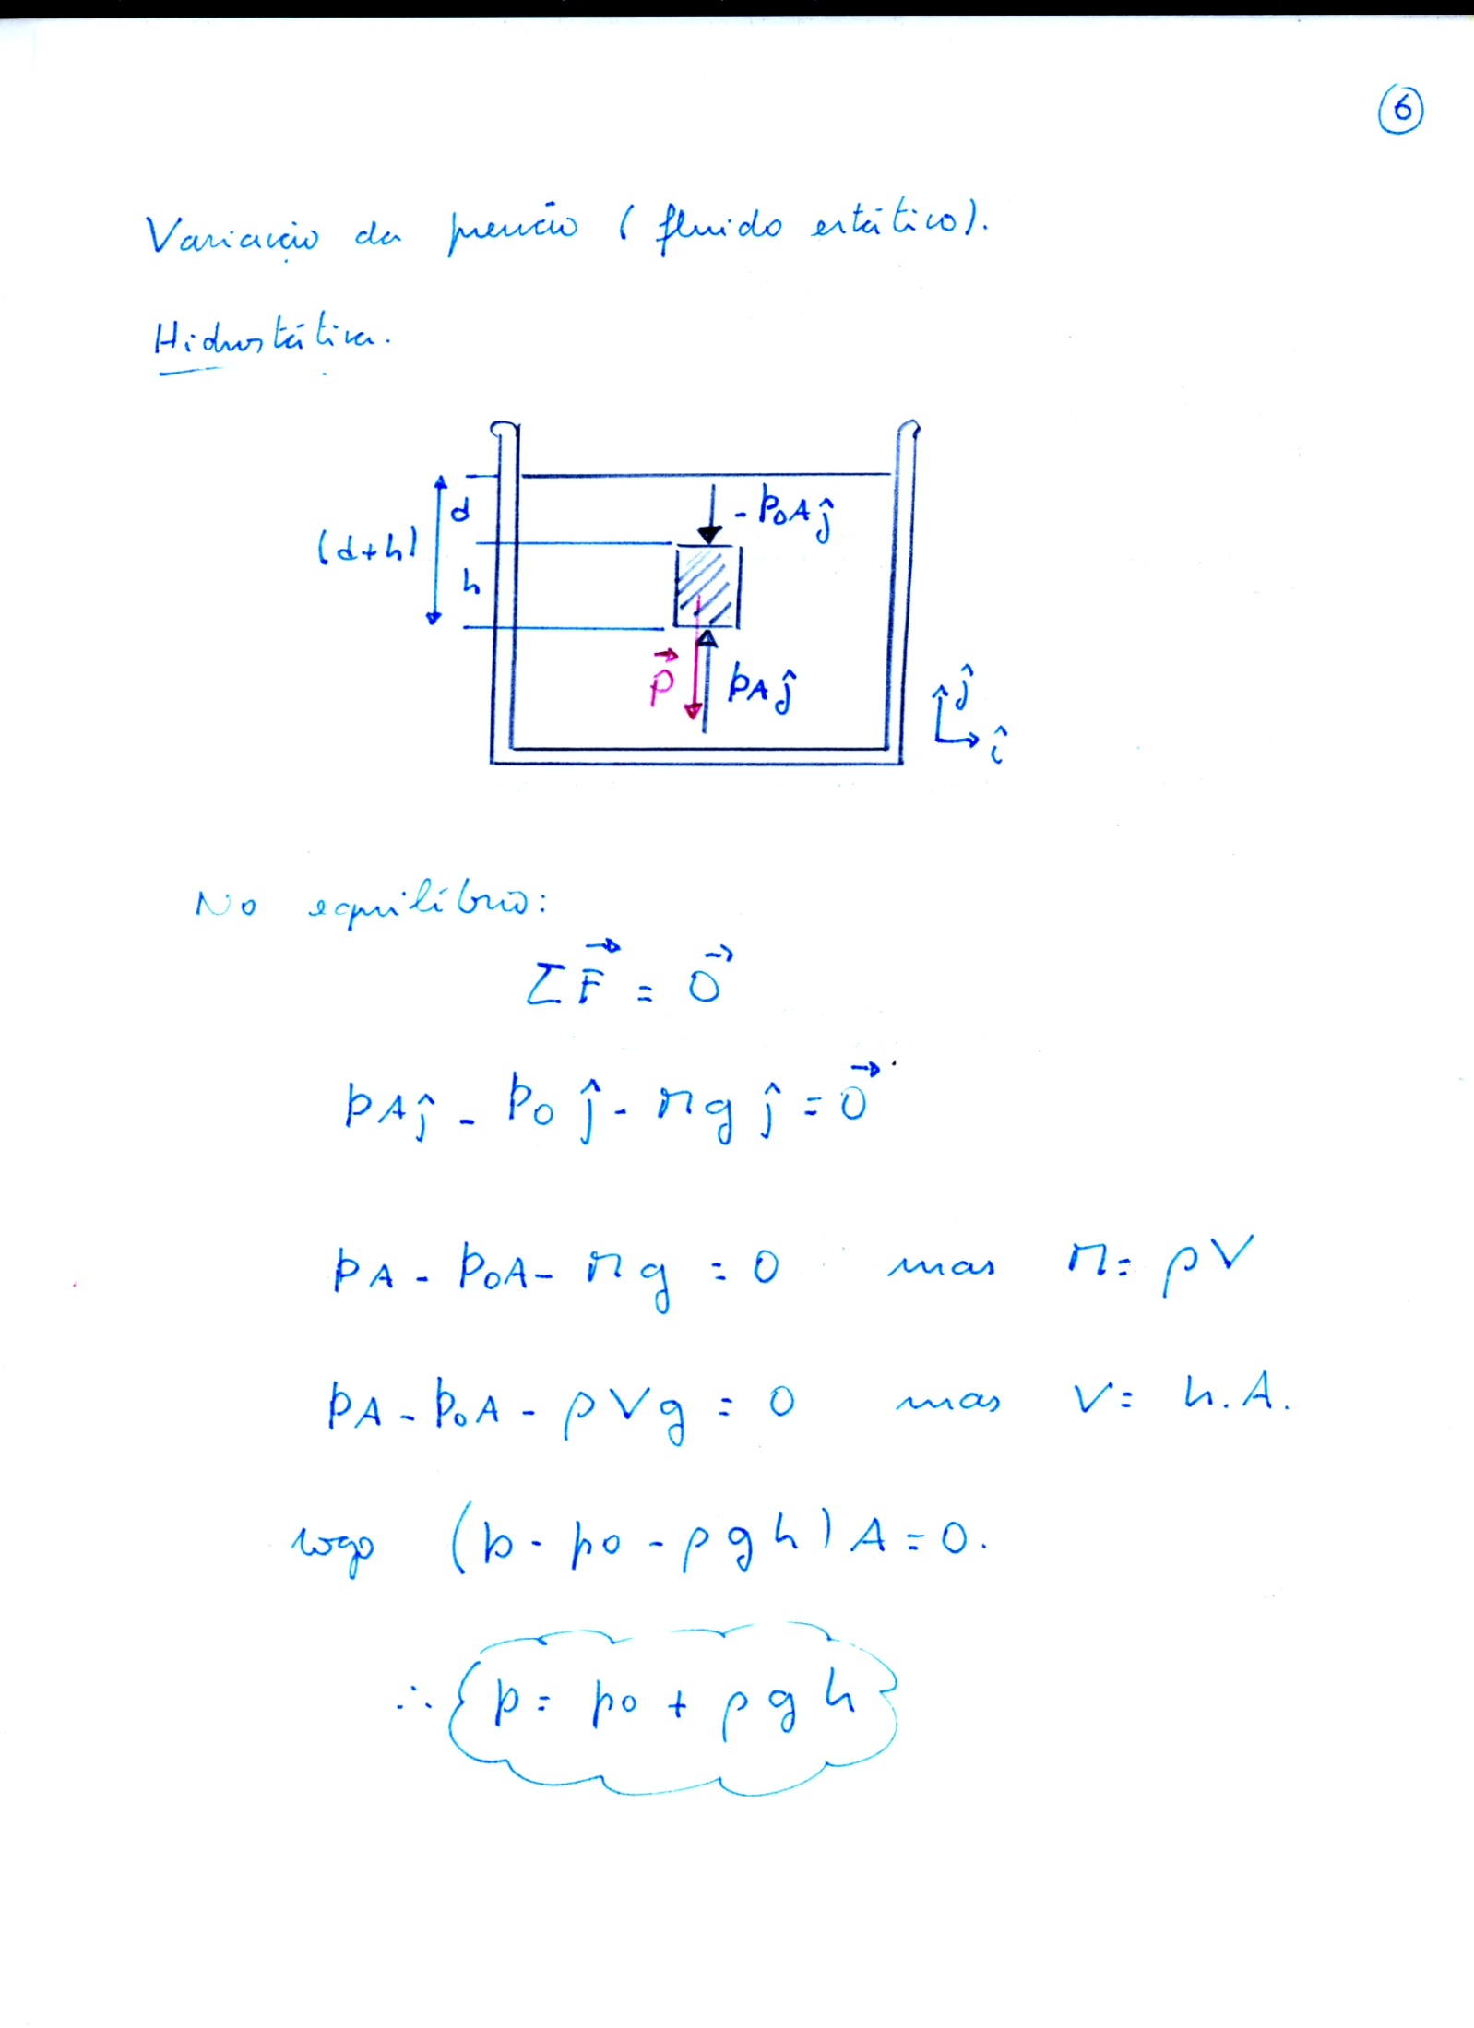
A pressão varia com a profundidade

Slide 10
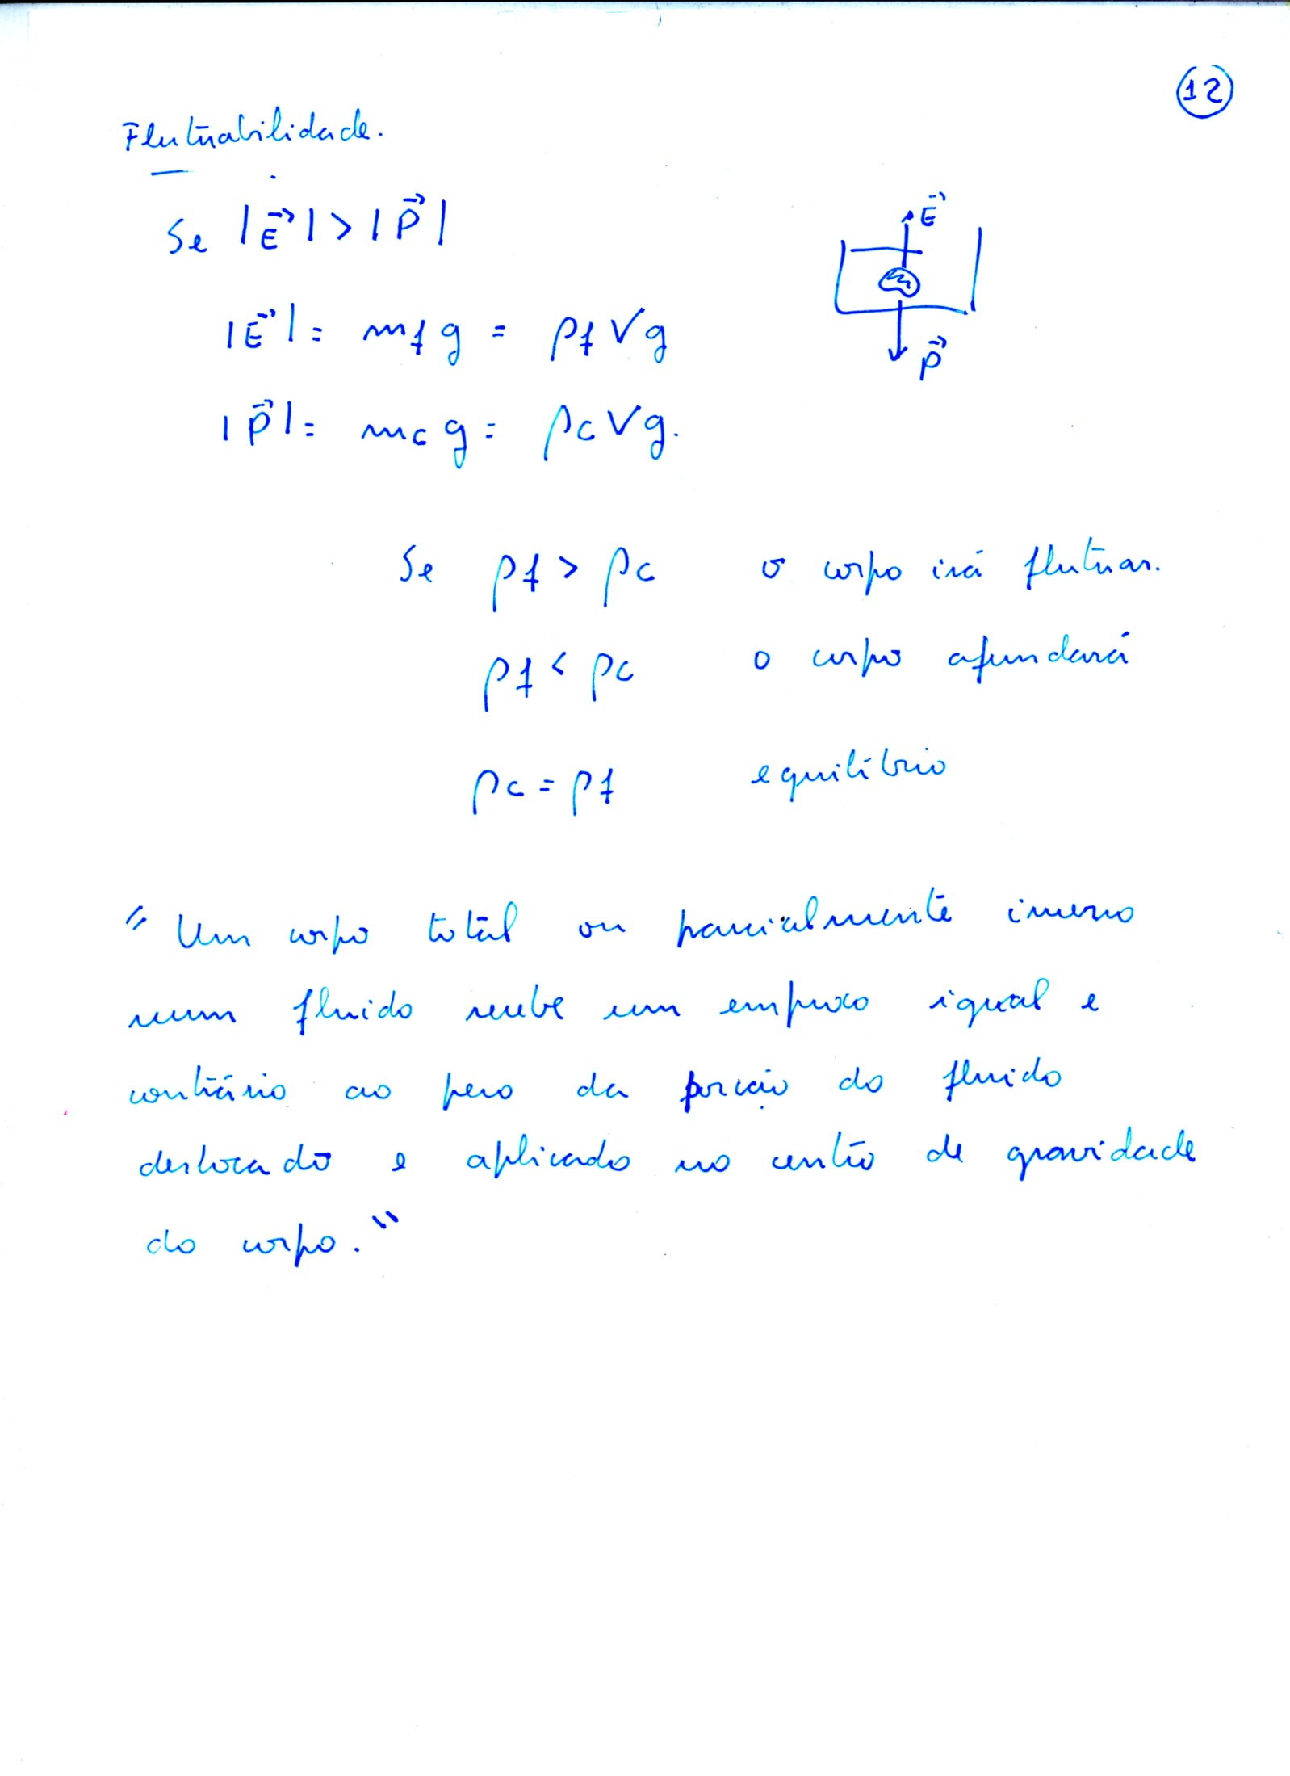
Princípio de Arquimedes

Slide 11
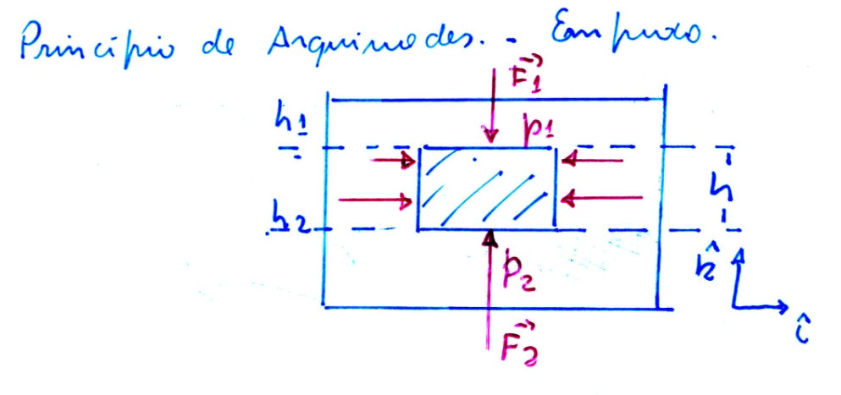
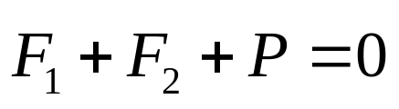
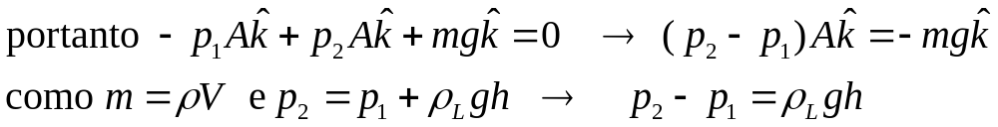
No equilíbrio temos:

Slide 12
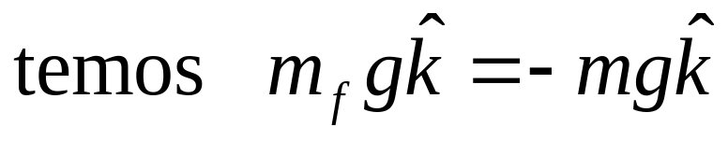
Portanto como o lado direito corresponde ao peso do corpo. Verifica-se que o empuxo tem o mesmo módulo da porção o imersa do corpo e está orientado no sentido inverso do seu peso.

Slide 13
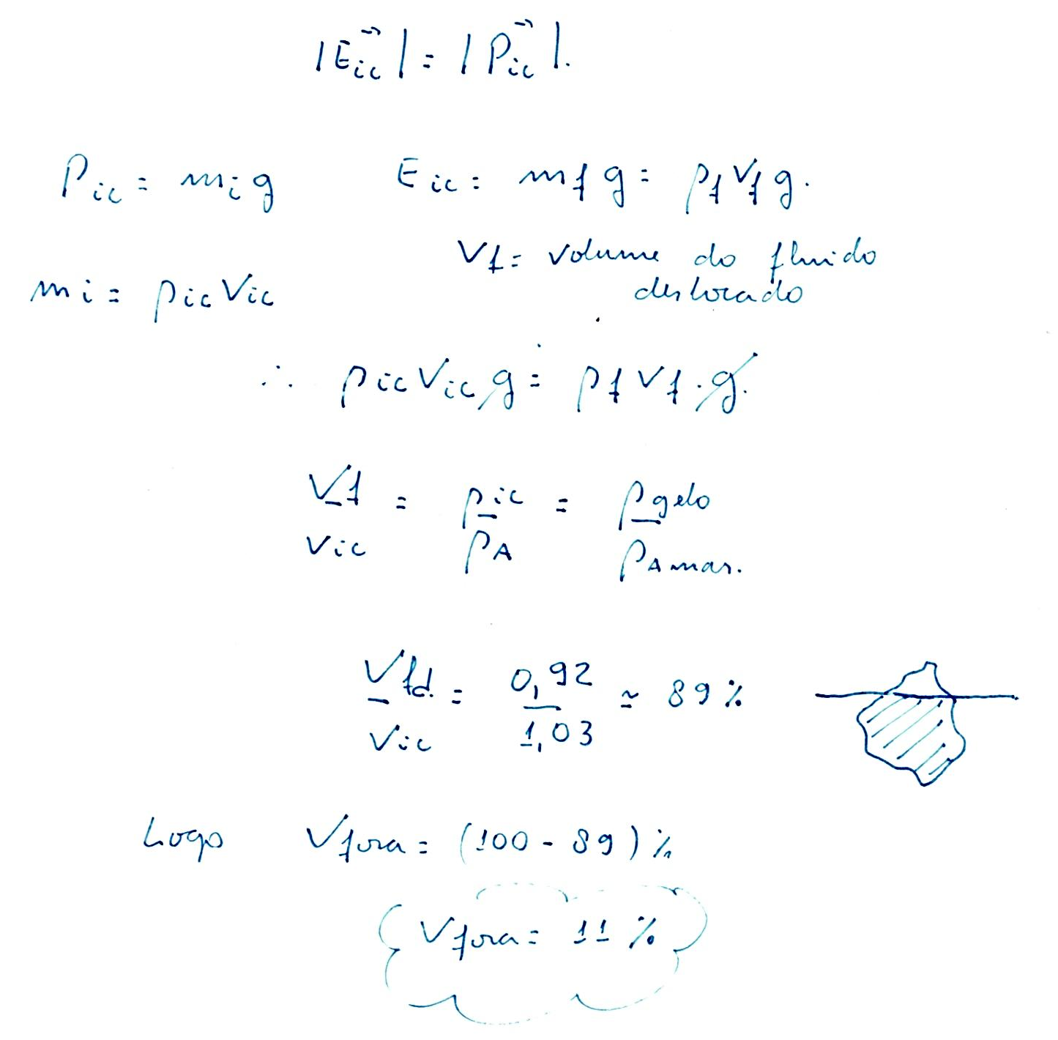
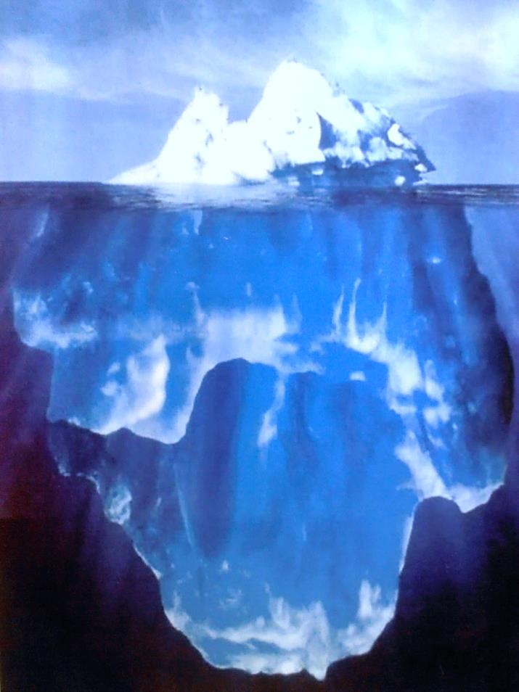
O iceberg

